Slide 1



Efek Zakat Terhadap Rasa Kebahagiaan Muzakky dan Mustahik di Indonesia Menggunakan Dopamine Analysis
Tim Peneliti:
Dr. Asnaini, MA (Ketua)
Rini Fitria, S.Ag., M.Si (Anggota)
Dr. Zulkarnain, M.Si (Anggota)
Uswatun Hasanah, M.E (Anggota)
M. Hafizh Murtadlo (Mahasiswa)

Slide 2
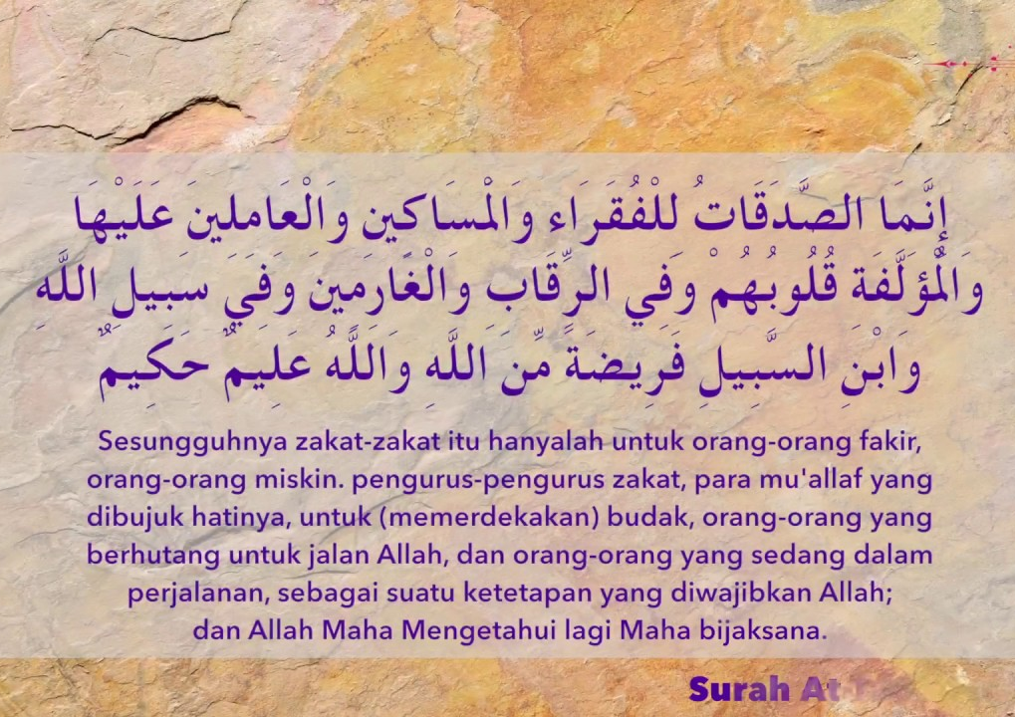

Latar Belakang
Mustahik
Muzakky
Ketenangan Jiwa

Slide 3

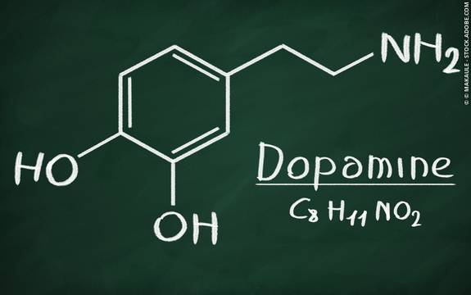



Ketenangan Jiwa

Slide 4


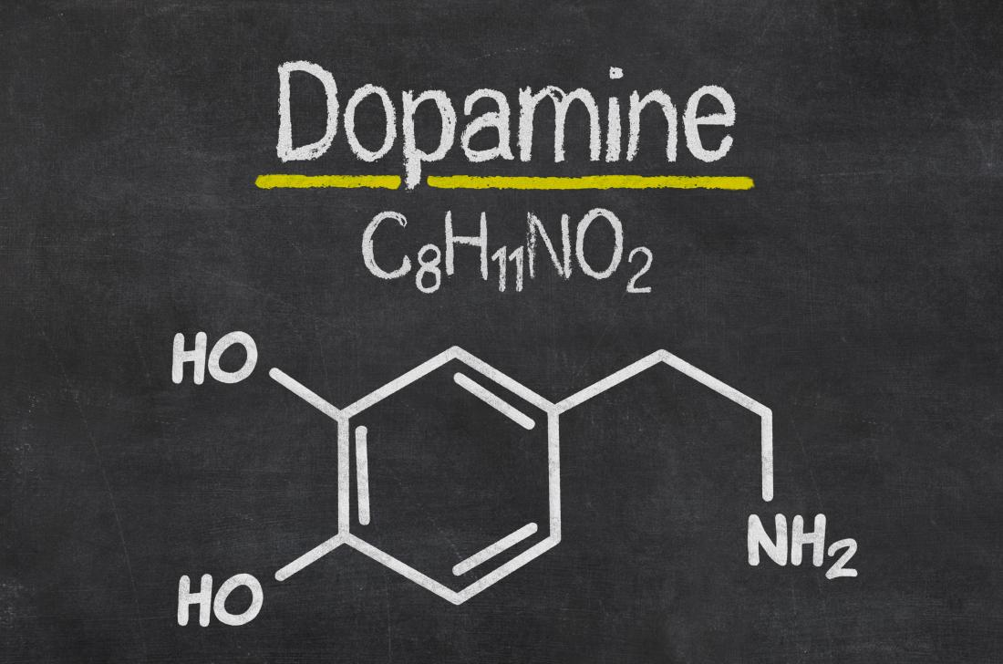
Rumusan Masalah
1. Bagaimana tingkat kebahagiaan muzakky dan mustahik di Indonesia setelah berzakat dan menerima zakat?
2. Bagaimana tingkat hormon dopamin muzakky dan mustahik di Indonesia setelah berzakat dan menerima zakat?
3. Faktor apa yang dominan mempengaruhi tingkat kebahagiaan muzakky dan mustahik di Indonesia?

Slide 5

Manfaat Penelitian
Mengembangkan teori tentang implementasi zakat dari perspektif sains
Menambah khazanah keilmuan tentang mengukur efek zakat dalam perspektif sains (dopamine)
Menjadi informasi bagi lembaga pengelolaan zakat untuk perbaikan sistem pengelolaan zakat di Indonesia

Slide 6
Penelitian Relevan
Zakat
Kebahagiaan
Gambaran Kebahagiaan Mustahik Di Lembaga Amil Zakat Pekanbaru, Ikhwanisif et al, 2021
Peran Status Emosi Bahagia Sebagai Upaya Meningkatkan Kualitas Hidup ditinjau dari Sistem Fisiologi Manusia, Ambarita, 2022
Perubahan Kadar Dopamin, Homovanillic Acid (HVA) serta Interleukin-1β (IL-1β) dan Tumor Necrosis Factor-α (TNF-α) pada Cerebral Palsy, Satimin, 2055
Deteksi Dopamin secara Voltametri Menggunakan Elektroda Pasta Karbon Termodifikasi Eter Mahkota (Dibenzo-18-Crown-6), Indrawati, 2015
Kebersyukuran dan Kebahagiaan Mahasiswa Psikologi Muslim Pasca Pandemi, Anabella, 2022
Pengukuran kebahagiaan remaja: konstruksi dan identifikasi skala subjective well-being pada remaja di indonesia, Himawati, 2020
Mengukur Indeks Kebahagiaan Mahasiswa IPB Menggunakan Analisis Faktor, Pematasari et al, 2018
zakat sebagai tradisi perintah agama seperti dalam penelitian (Hasan, n.d. 2017).
zakat sebagai instrumen keuangan yang dapat digunakan untuk mengembangkan ekonomi para mustahik, seperti dalam penelitian (Asnaini, 2010; Bastiar & Bahri, 2019; Nurhayati & Rustiningrum, 2021; Saeful & Ramdhayanti, 2020; Shobah & Rifai, 2020).
zakat dan realisasinya (Afiyana et al., 2019; Mubarok & Fanani, 2014; Solihah & Mulyadi, 2018).
zakat dan kemiskinan (Iska, 2020; Pratama & Beik, 2015; Reza Dasangga & Cahyono, 2020; Sundari, 2018; Susilawati, 2018).
zakat dan pemberdayaan masyarakat (Hamdi et al., 2014; Nurhasanah, 2019; Setiawan, 2019; Sumantri, 2018; Wafa, 2011)

Slide 7


Keterbaruan Penelitian
1. Integrasi kajian islam dan ilmu kimia
2. Metode penelitian menggunakan metode analisa yang baru yaitu dopamine analysis

Slide 8

Metode dan Teknik Pengumpulan Data
Pendekatan Penelitian: Penelitian ini menggunakan metode penelitian deskriptif kuantitatif dengan metode survei.
Populasi : muzakky dan mustahik di provinsi yang ada di Indonesia.
Sampel : muzakky dan mustahik di provinsi DKI Jakarta, Jawa Timur, Bali, Nusa Tenggara Barat, Bengkulu, dan Papua.
Sampel dikelompokkan menjadi lima kategori yaitu:
(1). Muzakky dan mustahik di provinsi kaya dan mayoritas Islam (DKI Jakarta dan Jawa Timur),
(2). Muzakky dan mustahik di provinsi kaya dan minoritas Islam (Bali),
(3). Muzakky dan mustahik di provinsi sedang dan mayoritas Islam (Nusa Tenggara Barat),
(4). Muzakky dan mustahik di provinsi miskin dan mayoritas Islam (Bengkulu),
(5). Muzakky dan mustahik di provinsi miskin dan minoritas Islam (Papua).
Jumlah sampel yang digunakan dalam penelitian ini adalah 360 responden.
Setiap provinsi yang dijadikan sampel terdiri dari 60 responden (30 responden muzakky dan 30 responden mustahik).

Slide 9

Variabel, Dimensi, dn Indikator Penelitian
Variabel dalam penelitian ini adalah level kebahagiaan hormon dopamine.
Teknik Pengumpulan Data: penyebaran kuesioner tentang rasa bahagia muzakky dan mustahik dengan skala angka 1 sampai 10. Skala tersebut rasa kebahagiaan dikelompokan menjadi tiga yaitu:
Kebahagiaan yang rendah (angka 1 sampai 4),
Kebahagiaan yang sedang (angka 5 sampai 7),
Kebahagiaan yang tinggi (angka 8 sampai 10).
No | Dimensi (Aspek) | Indikator Penelitian | No Pertanyaan Kuesioner | Jumlah item
1 | Habluminallah | 1. Ketaatan beribadah | 1,2,3 | 3
2 | Habluminannas | 1. Rasa Gembira | 4,5,6 | 3
 |  | 2. Rasa Persaudaraan | 7,8,9 | 3
 |  | 3. Rasa Cinta | 10,11,12 | 3
 |  | 4. Rasa Peduli | 13,14,15 | 3
 |  | 5. Optimisme untuk hidup | 16,17,18 | 3

Slide 10
Pengelolaan Data
Teknik Validitas dan Reliabilitas Data: Teknik validitas dilakukan untuk menilai kelayakan butir-butir dalam kuesioner. Dalam penelitian ini teknik validitas dan relibilitas data dilakukan dengan menggunakan aplikasi komputer SPSS 16 for windows. Validitas dapat diperoleh dari nilai korelasi minimal 0,60 sedangkan relibilitas ditunjukkan oleh nilai koefisien alpha cronbach dengan nilai minimum 0,71.
Tahapan Penelitian
Pra Penelitian
Pelaksanaan Penelitian
Pasca Pelaksanaan Penelitian
Aktivitas:
penyusunan dan penggandaan instrumen penelitian
pembahasan desain operasional dan instrumen penelitian
coaching pengumpulan data penelitian
pembelian bahan habis pakai untuk penunjang pelaksanaan penelitian, dan kegiatan lain yang dilaksanakan sebelum penelitian dilaksanakan
Aktivitas:
Pengumpulan data
Aktivitas:
Inputing dan pengolahan data,
Penyusunan draf laporan,
Diskusi/ pembahasan draf laporan, dan kegiatan lain yang dilaksanakan pada saat penelitian/kegiatan selesai dilaksanakan
Penyusunan 2 jurnal scopus

Slide 11


